Slide 1
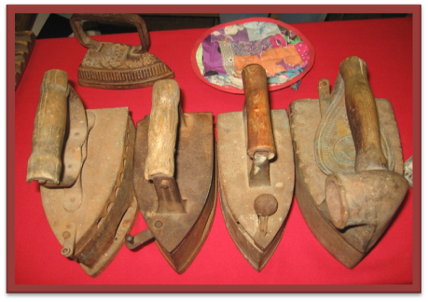
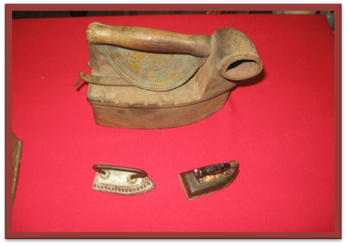
Экскурсия «Из истории утюга» - это рассказ об эволюции утюга длиной в 2, 5 тысячи лет. После экскурсии каждый может рассмотреть и подержать в руках экспонаты.

Slide 2
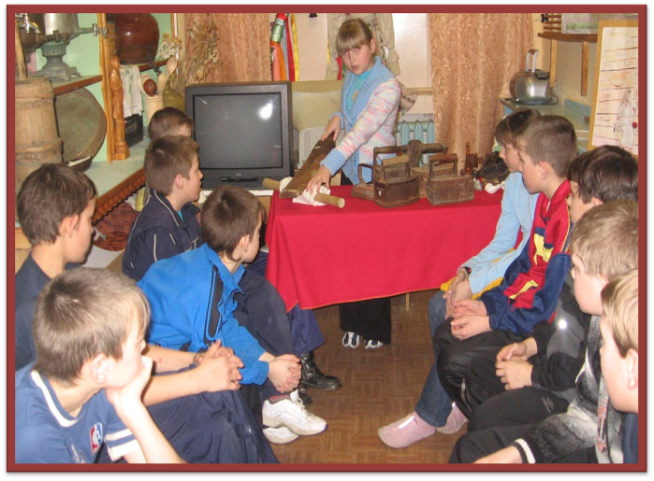
Музей «Бумеранг»
МОУ «Молчановская средняя общеобразовательная школа №1»

Slide 3
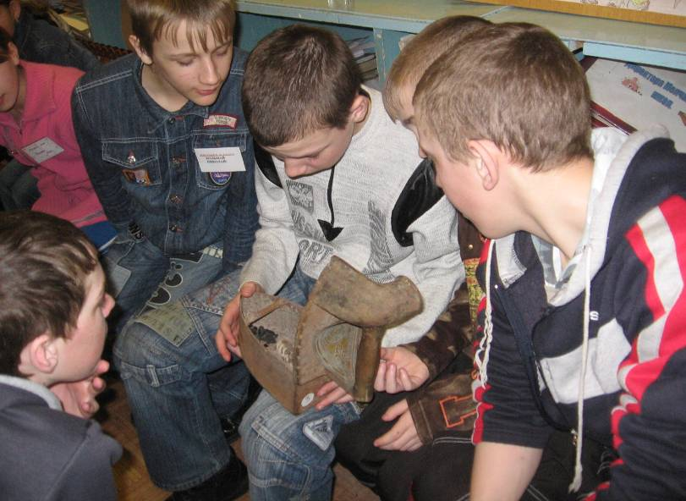

Slide 4
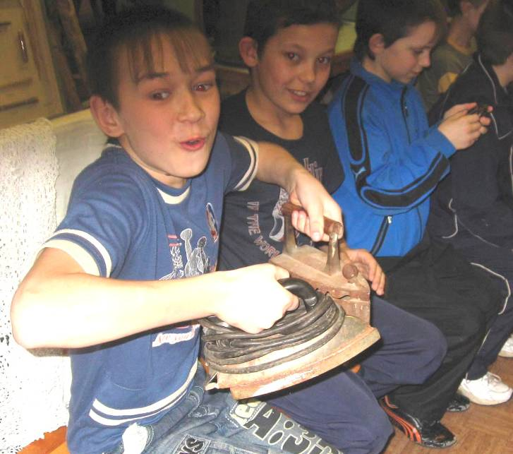

Slide 5
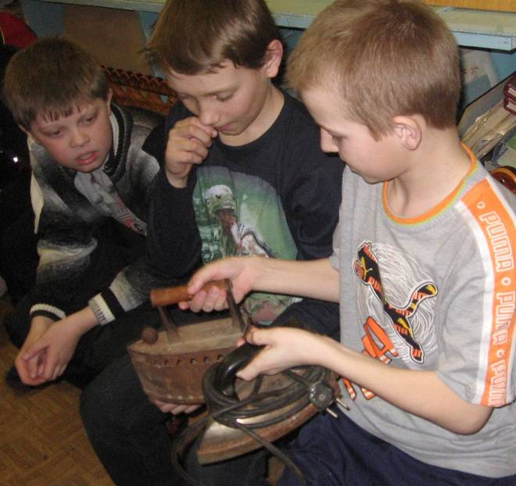

Slide 6
